Slide 1
Курс «WEB-ДИЗАЙН » ГРУППА №16-24
Вы будете заниматься:
с 19 сентября по 20 октября 2016 г.
2 дня в неделю
понедельник с 17.30 до 20.30 и четверг с 17.30 до 20.30
перерывы в 19.00 до 19.10

Slide 2
С ВАМИ РАБОТАЮТ:
Сооснователь, программный руководитель и тренер
ВЕРА НИКОЛАЕВНА 2005-2016 гг.
ПРЕПОДАВАТЕЛЬ-СТАЖЕР КУРСОВ
Александр Орестович 2016-2016 гг.

Slide 3
О ВАШЕМ ПРЕПОДАВАТЕЛЕ
Дизайнер в SmartexLab
Работает в настоящее время на заказчиков из Англии и Америки
Высшее образование по специальности прикладная математика

Slide 4
ОПЫТ РАБОТЫ ВАШЕГО ПРЕПОДАВАТЕЛЯ В НАСТОЯЩЕЕ ВРЕМЯ
SmartexLab — апрель 2015 – настоящее время (1 год 6 месяцев)
EPAM Systems — февраль 2014 – апрель 2015 (1 год 3 месяца)
Фриланс — сентябрь 2011 – февраль 2014 (2 года 6 месяцев)

Slide 5
О ВАШЕМ ПРЕПОДАВАТЕЛЕ
КЛЮЧЕВЫЕ НАВЫКИ
Опыт web дизайна – 5 лет
Photoshop
Illustrator
Rapid Prototyping
Web Design
HTML 5
CSS3
User Interface Design
JavaScript

Slide 6


Проекты вашего преподавателя

Slide 7

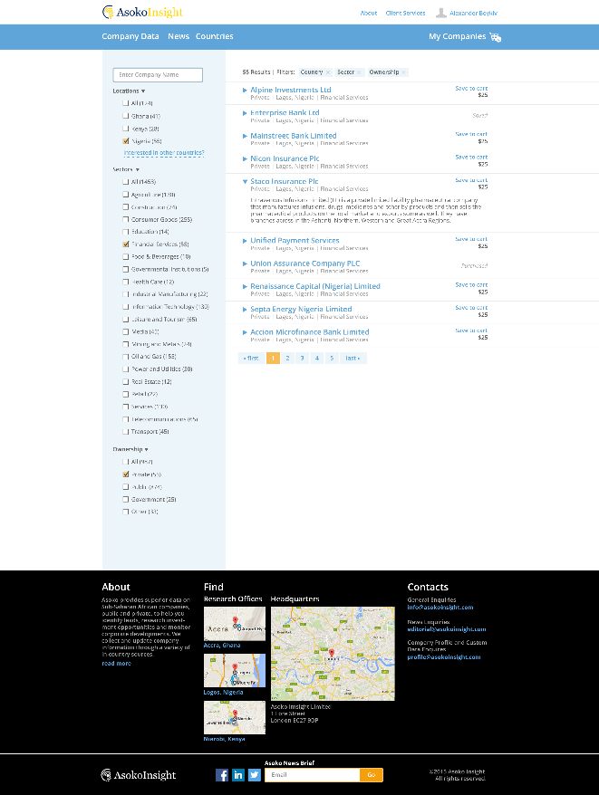

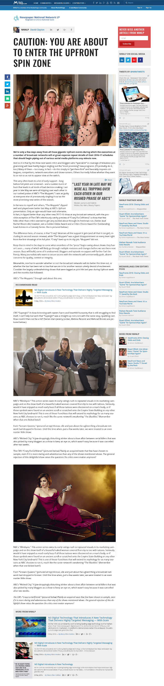

Slide 8
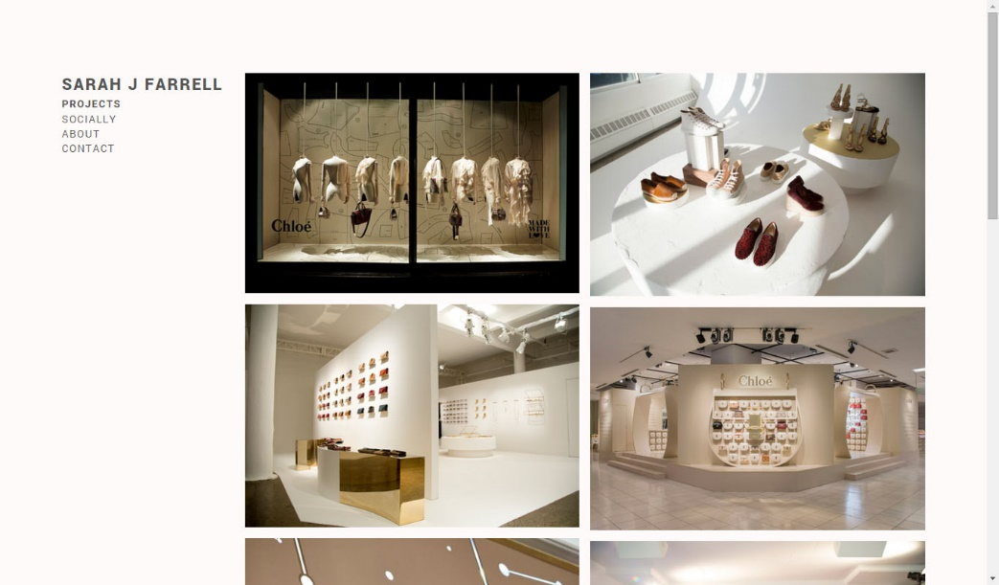
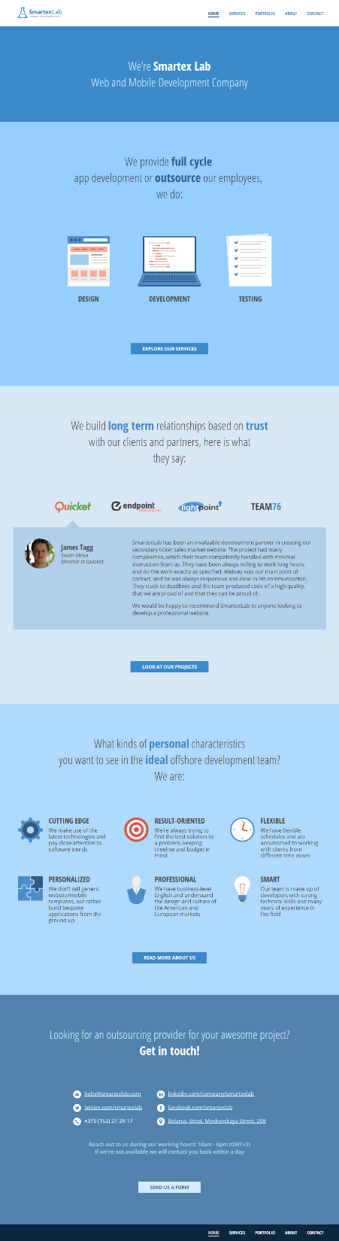
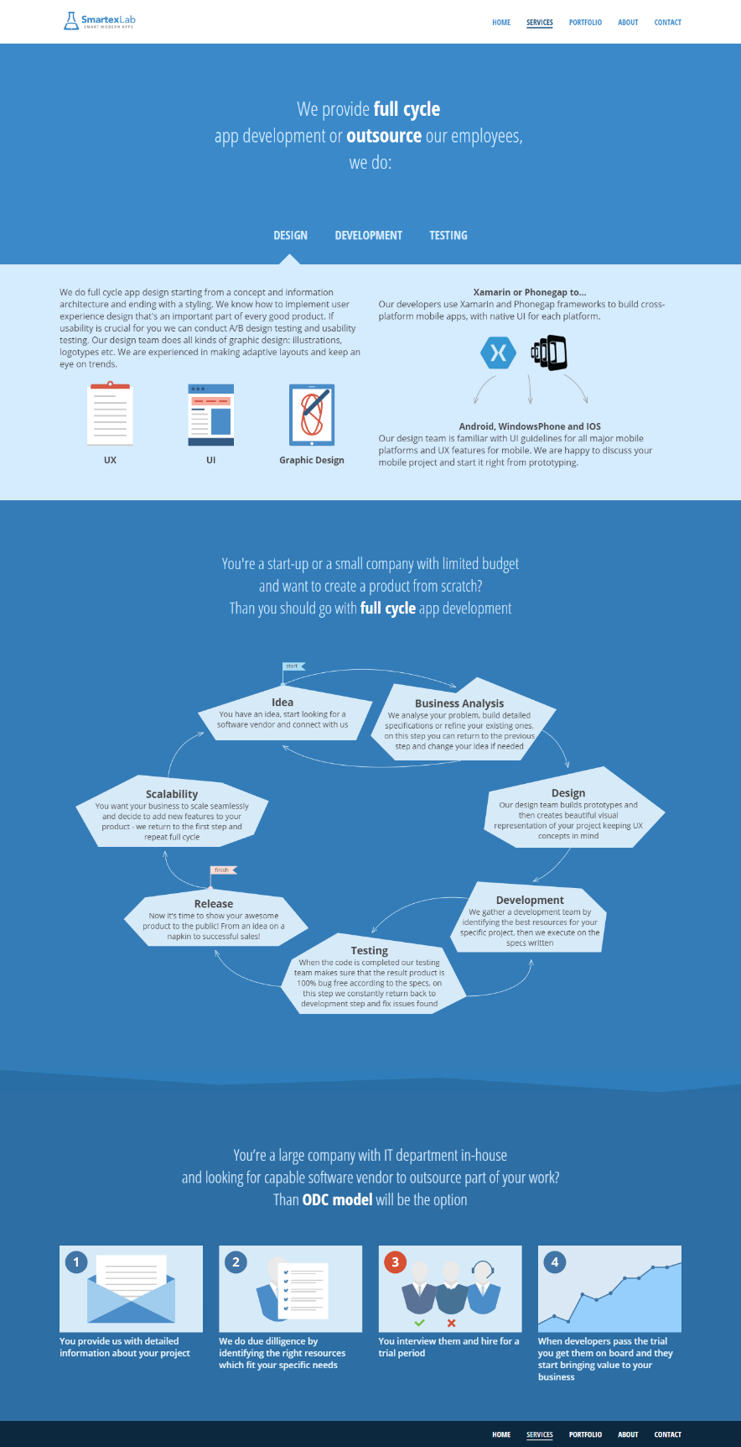
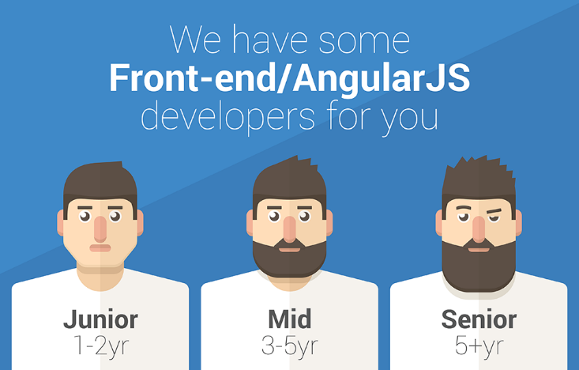

Slide 9
ВАМ - ТЕРПИЕНИЯ И УДОВОЛЬСТВИЯ В ИЗУЧЕНИИ КУРСА! И ДА ПРЕБУДУТ С ВАМИ ЗНАНИЯ И УДАЧНЫЕ ПРОЕКТЫ НУЖНА ПОМОЩЬ? звоните НАМ ПО Телефонам: офис 8 0162 55 00 32 МТС 8 029 720 50 67 Записывайтесь на консультации: 550032.brest@gmail.com www.uspehcours.by

